Slide 1




Backend para Site de Organização Pessoal de Leitura: Desenvolvimento e Otimização de Recursos
Autora: Gabriela Fernandes Almeida
Orientadora: Prof. Dra. Bianca Maria Pedrosa

Slide 2


Introdução
Importância da leitura para o desenvolvimento acadêmico e pessoal.
Popularização dos e-books e facilidade de acesso à leitura.
Desafios enfrentados por leitores: organização e acompanhamento do progresso.
Proposta: desenvolvimento de uma aplicação para organização de leituras pessoais.
Objetivo: facilitar a gestão e incentivar o hábito da leitura de forma contínua e enriquecedora.

Slide 3




Justificativa
Contexto e Relevância:
Objetivo e Foco do Projeto:
A leitura é uma prática essencial para o desenvolvimento intelectual e pessoal.
Durante a pandemia, 73% das pessoas leram mais, destacando seu impacto positivo (CNN, 2024);
61% da população prefere a flexibilidade de aplicativos de leitura (Instituto Pró-Livro, 2024);
Desenvolver um web-app para organizar leituras, permitindo catalogar livros, estabelecer metas e acompanhar o progresso.
O projeto foca no desenvolvimento do backend, envolvendo principalmente programação e bancos de dados para criar um sistema eficiente.

Slide 4



Objetivos
Objetivo Geral:
Desenvolver o backend de um web-app organizador de leitura, visando facilitar a organização e o acompanhamento das leituras dos usuários.
Objetivos Especificos:
Compreender os hábitos de leitura dos usuário;
Pesquisar e selecionar tecnologias para o backend;
Projetar e implementar o banco de dados;
Implementar sistema de autenticação;
Desenvolver funcionalidades principais;
Testar e validar o backend;

Slide 5


Fundamentação
Teórica:
A prática da leitura se expandiu para os formatos digitais, como e-books (PDFs, ePUBs), adaptando-se à era tecnológica e oferecendo maior acessibilidade e flexibilidade aos leitores.
A Leitura
e Seus Desafios
Desafios para os Leitores:
Falta de ferramentas para catalogar livros e controlar o progresso.
Dificuldade em estabelecer e acompanhar metas de leitura.
Gestão de bibliotecas pessoais em múltiplos dispositivos e plataformas.

Slide 6
Modelo Incremental:
Desenvolvimento em ciclos, permitindo a entrega contínua de funcionalidades.
Cada etapa inclui análise, design, implementação e testes, adaptando-se às necessidades emergentes.
Modelo de desenvolvimento e arquitetura
Arquitetura MVC:
Organização do backend em Model, View e Controller.
Separação de responsabilidades: lógica de dados, interface e controle de fluxo.

Slide 7
Node.js e Express: Plataforma e framework que facilitam o desenvolvimento de backends rápidos e escaláveis;
Firebase: Utilizado para armazenamento de dados (Firestore) e arquivos (Storage);
Jest: Ferramenta de testes unitários para garantir a qualidade do backend.
Tecnologias e Soluções para Organização de Leituras
Desenvolvimento de Soluções Personalizadas:
Cadastro e organização de livros.
Estabelecimento de metas de leitura.
Acompanhamento de progresso.
Armazenamento de notas e comentários.

Slide 8
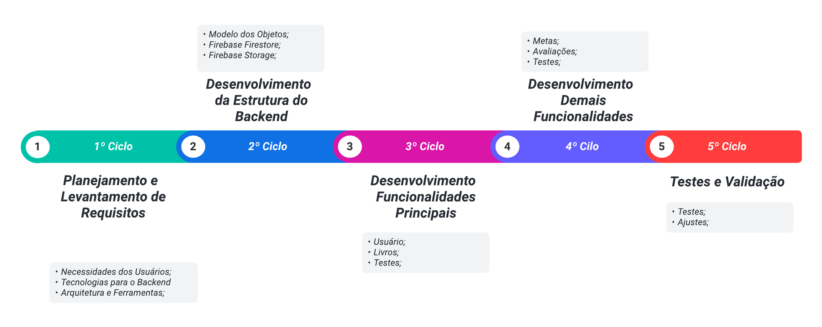
Metodologia

Slide 9
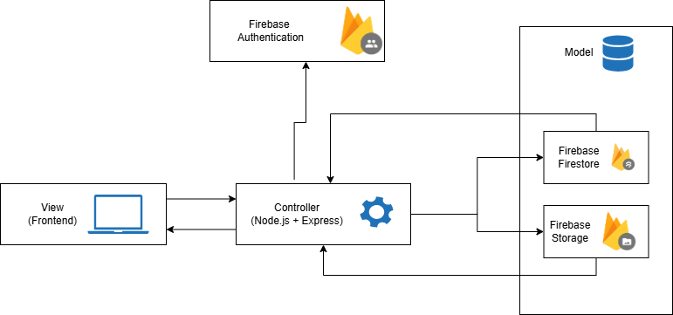
Arquitetura MVC

Slide 10
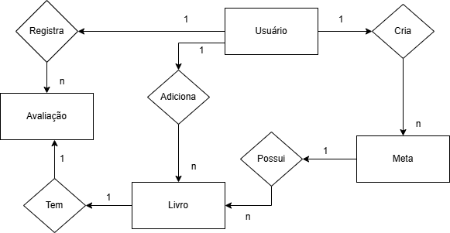
Modelo de objeto

Slide 11
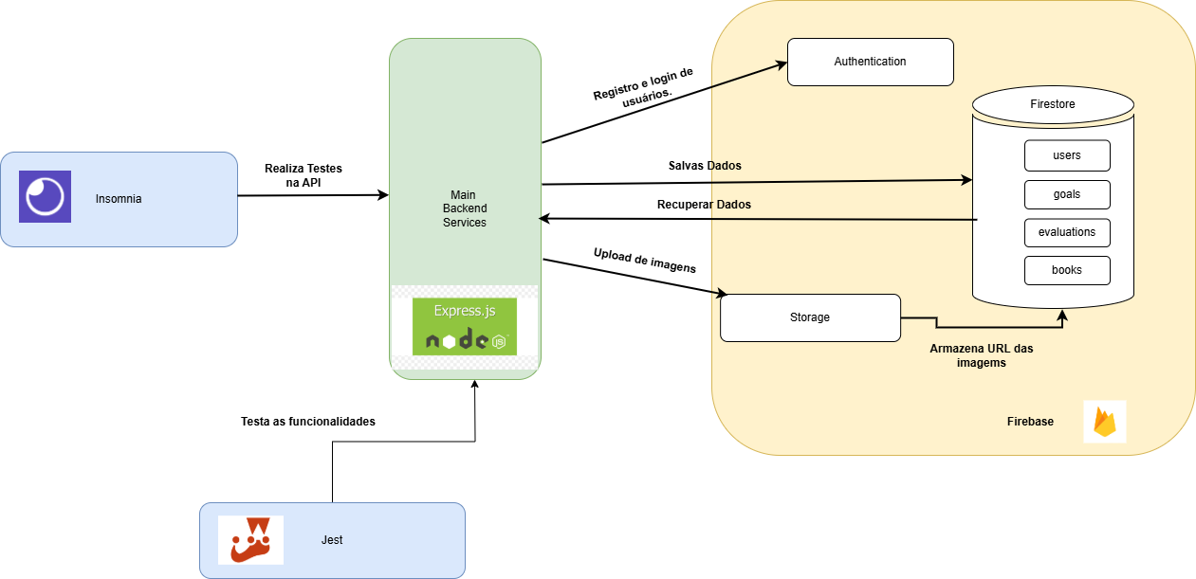
Arquitetura do Sistema

Slide 12

Resultados
Funcionamento Completo: Backend funcional com CRUD de livros, metas de leitura e avaliações.
Segurança e Privacidade: Autenticação com Firebase e armazenamento de dados no Firebase Firestore.
Testes de API com Insomnia: Validação das operações de criação, atualização, recuperação e exclusão de dados.
Atendimento aos Objetivos: Desenvolvimento de um sistema flexível e seguro para gestão de leituras.
Escalabilidade: Base sólida para futuras funcionalidades e integração com frontend.

Slide 13
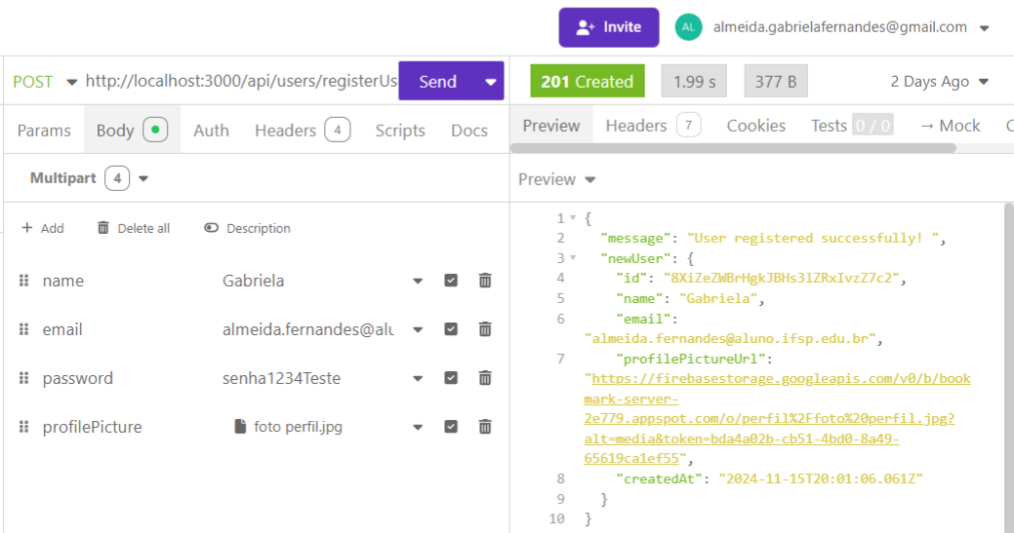
Resultado - Teste cadastro de usuário

Slide 14
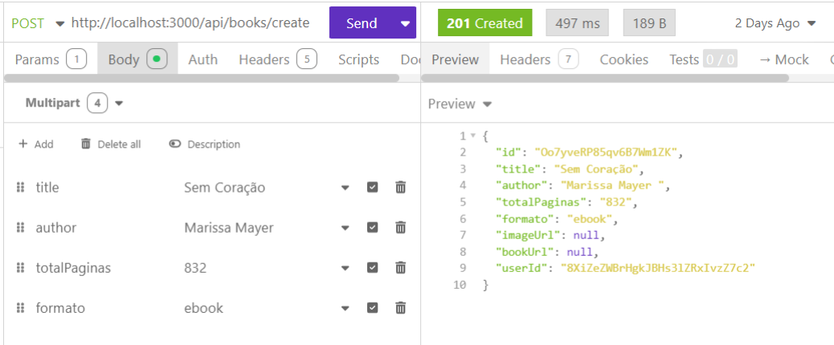
Resultado - Teste cadastro de livro

Slide 15
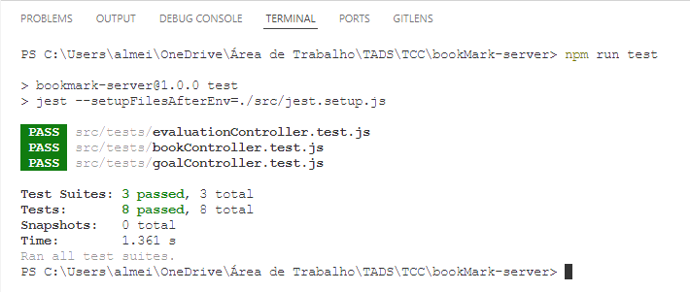
Resultados - Testes
Testes Unitários com Jest: Garantia da execução correta de funcionalidades.

Slide 16
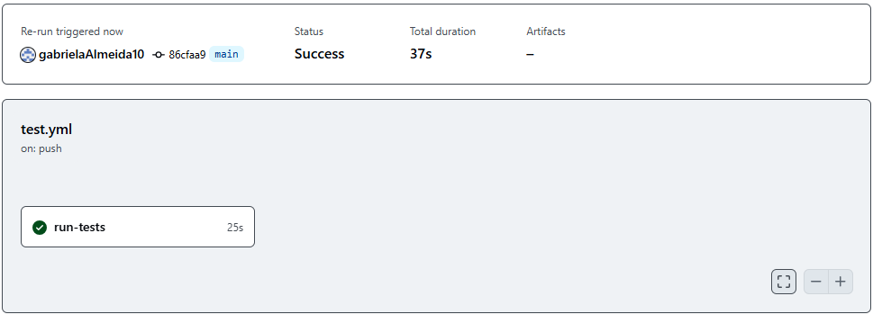
Resultados - pipeline
Integração com Github Actions: Execução automatizada de testes entre branches para controle de qualidade.

Slide 17
Resultados
Facilidade de Integração: A API foi projetada de forma a permitir fácil integração com o frontend. As rotas são claras e bem definidas.
Consistência nas Respostas: As respostas das rotas seguem um padrão consistente, o que torna a interação com o sistema mais previsível e facilita a manutenção e o desenvolvimento de novas funcionalidades.
Testabilidade: A aplicação foi desenvolvida com testes unitários e de integração, permitindo validar funcionalidades com facilidade e garantindo que o sistema continue funcionando conforme esperado durante o ciclo de desenvolvimento.

Slide 18
Conclusão
Objetivo do Projeto: Desenvolvimento de uma plataforma para organização, acompanhamento e avaliação de leituras pessoais.
Tecnologias estudadas: Node.js, Express, Firebase e Jest;
Funcionalidades Implementadas: CRUD de livros, autenticação de usuários, armazenamento de arquivos, metas de leitura e avaliações;
Desenvolvimento Incremental;
Testes e Automação: Jest e Github Actions;

Slide 19
Conclusão
Sistema funcional, permite aos usuários gerenciar e acompanhar suas leituras.
Base sólida para futuras expansões, incluindo integração com frontend.
Aprofundamento dos conhecimentos em Node.js, Express e Firebase;
Aplicação de boas práticas de testes e automação para controle de qualidade.

Slide 20
Bibliografia
O que é arquitetura MVC? COODESH
KRUG, Flávia S. (2015). A Importância da Leitura na Formação do Leitor. REI - Revista de Educação do Ideau, Uruguai, v.10, n. 22.
Introdução ao Padrão MVC: Primeiros passos na Arquitetura MVC. DEVMEDIA.
I K G Sudiartha et al 2020 J. Phys.: Conf. Ser. 1569 032092. Data Structure Comparison Between MySql Relational Database and Firebase Database NoSql on Mobile Based Tourist Tracking Application.
PRESSMAN, Roger; MAXIM, Bruce. Engenharia de Software: Uma abordagem profissional. 9 ed. Porto Alegre. AMGH Editora Ltda., 2021. 1305 p.
BANGARE, S. L.; GUPTA, S.; DALAL, M.; INAMDAR, A. Using Node.Js to Build High Speed and Scalable Backend Database Server
TDD: fundamentos do desenvolvimento orientado a testes. DEVMEDIA.
O que é Jest?. COODESH
Introdução Express/Node. MDN Web Docs.

Slide 21




thank You

